Slide 1
CSS排版原理：行内元素、块级元素
与line-height
窦连军 @八月虎baidu
北京乐美无限科技有限公司

Slide 2
行内元素
和 块级元素

Slide 3
什么是块级元素和行内元素？
block元素就是以“块”表现的元素（block-like elements）
  p、h1~h6、ul、ol、pre、dl、div、noscript、blockquote、form、hr、table、fieldset、address
inline元素可以包含：文本、行内tag或其他inline-block元素

Slide 4
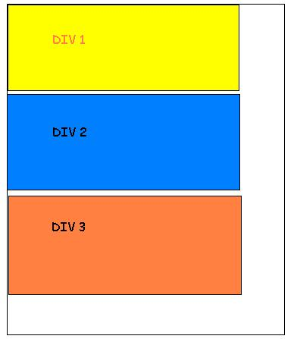
块级元素
块级元素, 包括 DIV, P，H#, OL/UL等, 浏览器显示时，一个叠加在另一个之上.
HTML
<body>
<div id=“div1”></div>
<div id=“div2”></div>
<div id=“div3”></div>
</body>
CSS
#div1 { width:300px;background:yellow;}
#div1 { width:300px;background:blue;}
#div1 { width:300px;background:orange;}

Slide 5
块级元素的特点
前后自动加换行符，总是独占一行；
宽度（width）是它所在父元素内容区的100%，即：总是横向占满一行，除非设定一个宽度值。
高度(height)其实际内容所占的高度。

Slide 6
什么是行内元素？
inline元素即是“行内”的字符级标签元素与文本内容（character level elements and text strings）
  #pcdata（即文本）、tt、i、b、big、small、em、strong、dfn、code、samp、kbd、var、cite、abbr、acronym、a、img、object、br、script、map、q、sub、sup、span、bdo、input、select、texteara、label、button

Slide 7

行内元素
行内元素 包括span, img，input, a等, 一个接一个横向排列在一行上 在浏览器上显示，只有当浏览器（父盒子内容区）的宽度不够时，才自动换行.
<div id="row1" >
<span class="norm">This is small text and </span>
<span class="big">this is big</span>
<span class="italicText"> I am Italic</span>
</div>
.norm {
color:red;
}
.big {
color:blue;
font-weight:bold;
}
.italicText {
color:green;
font-style:italic;
}
#row1 {
padding:10px;
border:solid 1px #000;
}

Slide 8
行内元素的一般特点
设置宽度（width）无效，实际宽度就是它所容纳的文字或图片的宽度。
设置高度（height）无效，但可以通过line-height来设置其在行内的所占高度。
设置上下内边距‘无效’，设置上下外边距‘无效’。即使设置了上下内边距和上下外边距，对元素周围的内容也没有影响的。
左右内边距可影响元素的总宽度，内边距可影响元素的边框；左右外边距可影响元素之间的距离。行内元素可以作为任何其他元素的子元素。

Slide 9
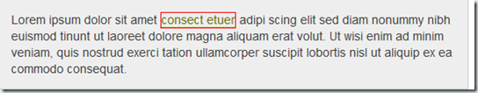
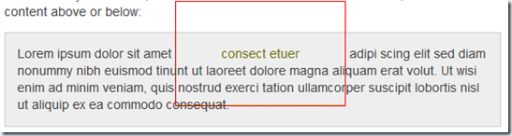
行内元素
对<a>标签的height和width属性的修改：
设置<a>标签的属性padding:50px，对左右的内容有影响，但是对上下没影响。

Slide 10
特殊的行内元素：可置换元素/可变元素
可置换元素（Replaced element）：他们区别一般inline元素：这些元素拥有内在尺寸(intrinsic dimensions),他们可以设置width/height属性。他们的性质同设置了display:inline-block的元素一致
可置换元素主要是指img, input, textarea, select, object，button。虽然是行内元素，但margin、padding依旧可以影响到他的上下左右！具有完整的盒模型特征。

Slide 11
重要属性：
display
摆脱元素类别限制

Slide 12
display 属性
none inline
block list-item
run-in compact
marker table
inline-table inline-block
table-row-group table-header-group
table-footer-group table-row
table-column-group table-column
table-cell table-caption

Slide 13

display:none 与 visibility:hidden
visible : 显示(缺省值).
hidden : 不显示 (但仍然占据屏幕区域)
.big {
visibility:hidden;
}
与 display : none的区别！

Slide 14
用display属性摆脱元素类别限制
例如，我们可以对块元素[ ul ]标签加上 display:inline 属性，让原本垂直的列表水平显示，这在我们设置Blog导航条时得到了广泛应用；

Slide 15
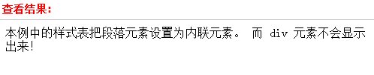
将块元素转变为行内元素 display:inline;
<html>
<head>
<style type="text/css">
p {
display: inline
}
div {
display: none
}
</style>
</head>
<body>
<p>本例中的样式表把段落元素设置为行内元素。</p>
<p>而 div 元素不会显示出来！</p>
<div>div 元素的内容不会显示出来！</div>
</body>
</html>

Slide 16
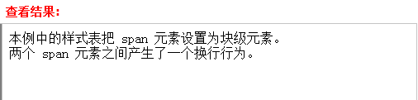
将行内元素转变为块元素 display:block;
<html>
<head>
<style type="text/css">
span
{
display: block
}
</style>
</head>
<body>
<span>本例中的样式表把 span 元素设置为块级元素。</span>
<span>两个 span 元素之间产生了一个换行行为。</span>
</body>
</html>

Slide 17
display：inline-block
通过设置display属性为“inline-block”,使该元素变成行内元素，并且此元素支持宽高
inline-block 元素还可以设置 vertical-align 属性，该属性设置自身盒子与所在行中与其他元素的对齐方式。

Slide 18
重要属性：
line-height

Slide 19
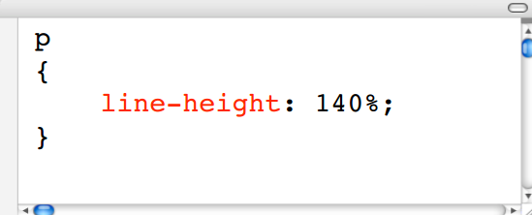
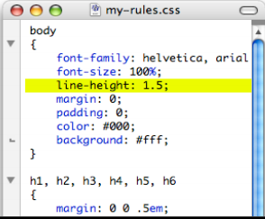
Line-height行间距属性
浏览器默认值为1.0-1.2倍字体大小。可如下自定义
line-height属性值没有单位时，表示字体大小的倍数。

Slide 20
深入理解：
line-height

Slide 21
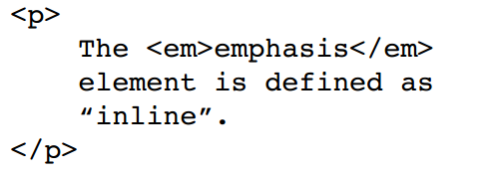
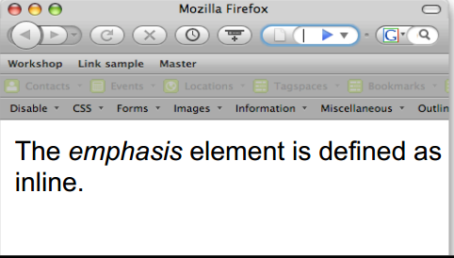
一个例子，看4种CSS盒子

Slide 22
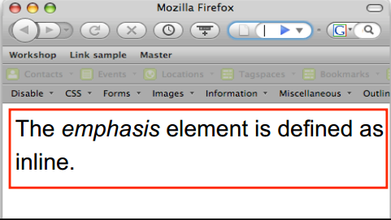
第一种：容器盒子
P元素包含了其他元素，是其它元素的容器，因此称为“容器盒子”。

Slide 23
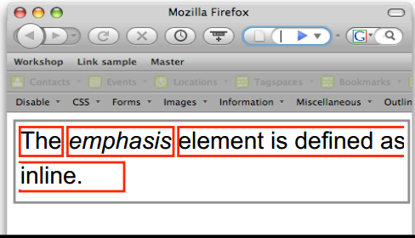
第二种：行内盒子
在P内部，是一组行内的元素盒子，称为行内盒子
行内盒子在自己的内容区不再生成新的盒子。浏览器将各个行内盒子的内容依次渲染在行上。

Slide 24
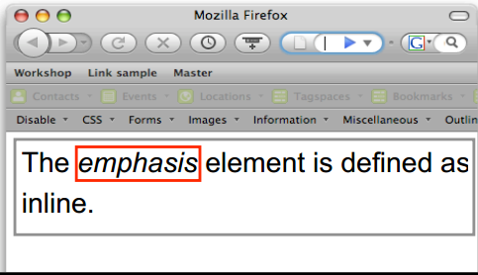
第二种：行内盒子（续）
em元素就是一种“行内盒子”

Slide 25
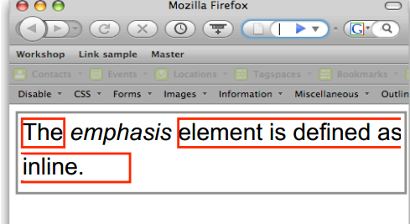
第二种：行内盒子（续）——普通文本
没有用标签引用起来的普通文本，被作为一种“匿名行内盒子”称呼。

Slide 26
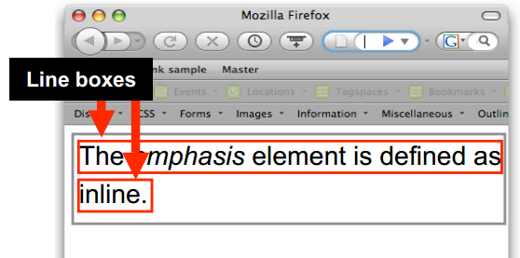
第三种：整行盒子
在容器盒子中，各个行内盒子一个挨一个依次排成一行或多行，这就形成了“整行盒子”。

Slide 27
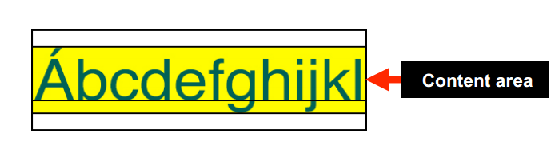
第四种：内容区盒子
内容区盒子是不可见的盒子，其环绕着文本。它的高度由字体的高度决定。

Slide 28
行内盒子
和 line-height

Slide 29

行高（line-height）与行内盒子
一个简单的计算公式：

Slide 30
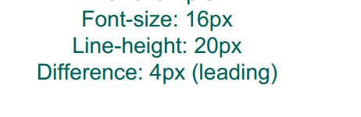
步骤1
通过字体大小和line-height比较，来决定行间距
例如：

Slide 31

步骤2：
计算行距的一半值

Slide 32
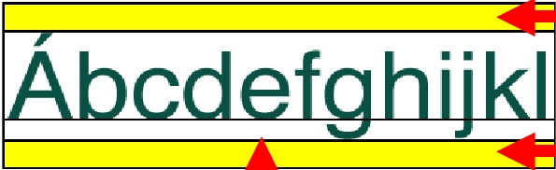
步骤3：将一半的行间距叠加在文
字内容区的上边和下边。
2px 半行间距
2px 半行间距
内容区

Slide 33
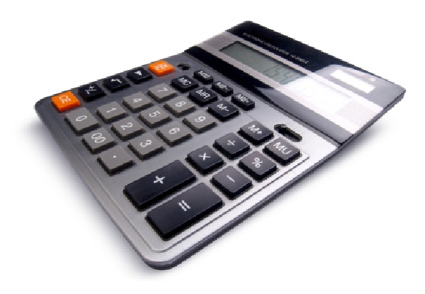
但有时事情会变得有点复杂…

Slide 34
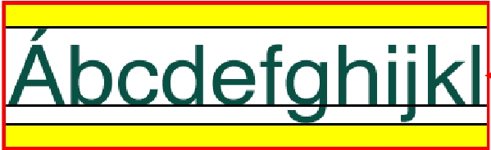
行内盒子（inline box） 通常包裹着
文本内容区盒子， 半行距位于内容区
盒子的上边和下边。
行内盒子

Slide 35

然而, 行内盒子如果比内容区小了，
会怎么样？

Slide 36
例如，如果line-height 比font-size要小，
这种情况下，行内盒子将依照line-height
例如:
Font-size: 16px
Line-height: 12px
Inline box size: 12px

Slide 37
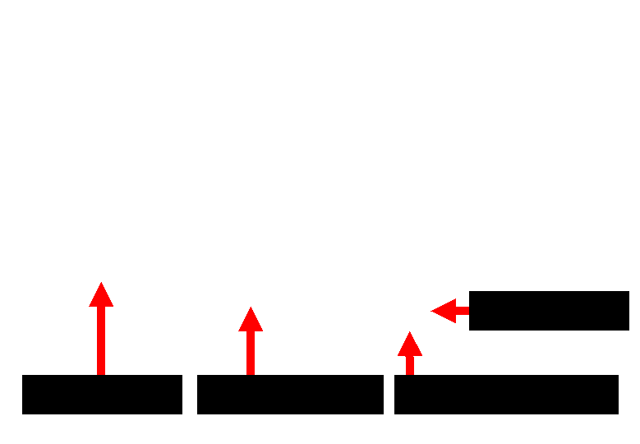
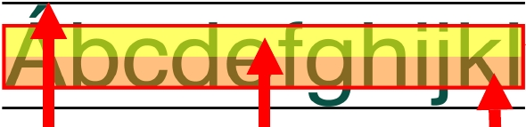
内容区将戳穿行内盒子的顶部和底部。
半行距将折叠在一起，构成行内盒子
的高度。
Inline box
行内盒子
内容区
上部 半行距
下部 半行距

Slide 38
若干注意事项

Slide 39

整行盒子的高度计算
整行的高度由行内盒子（或者可替换元素）的最高值决定。

Slide 40
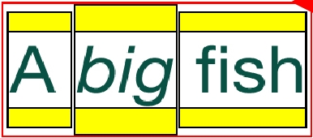
也可能是较大的line-height构
成的行内盒子：
整行盒子
较大的line-height

Slide 41
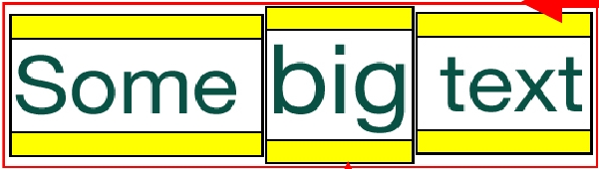
或某个行内盒子，其具有：
更大的font-size
整行盒子
更大的字体

Slide 42
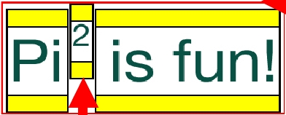
或者某个上标文字、下标文字
行盒子
上标文字

Slide 43
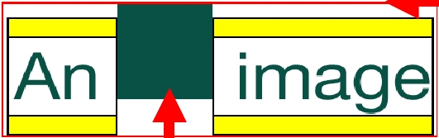
或者是某个可替换元素，比如：img图片
整行盒子
行内的image图片与基线（baseline）对齐

Slide 44
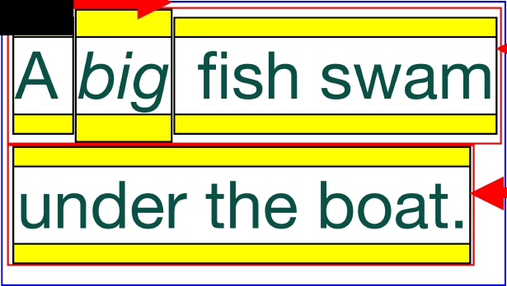
整行盒子在容器盒子的宽度
许可范围内，一个接一个依次垒加：
.
容器盒子
行盒子
行盒子

Slide 45
某些说明：关于
上标 和 下标

Slide 46
上标 和 下标元素
某些时候可能会令整行盒子显得
太高。
整行盒子
上标

Slide 47
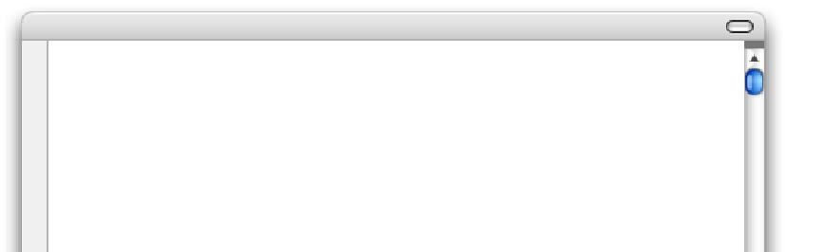
你可以通过设置这些元素的line-height
为“0” 来修正它，这将把半行距从这些
元素上移走。
sup, sub
{ line-height: 0; }

Slide 48
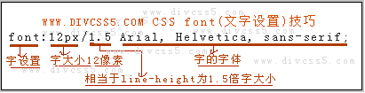
Line-height在font中快捷用法

Slide 49
重要属性：
vertical-align

Slide 50
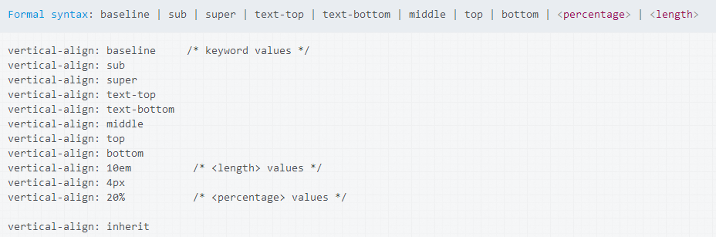
vertical-align用法
vertical-align只可应用于行内元素和table-cell元素自身，不可用于块元素。

Slide 51
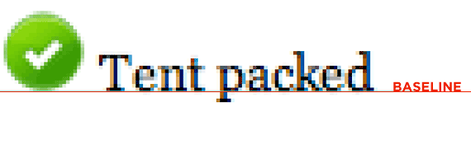
vertical-align：baseline
img { vertical-align: baseline; }
baseline为vertical-align属性的缺省值。图片会与文字在文本的baseline线上对齐。

Slide 52
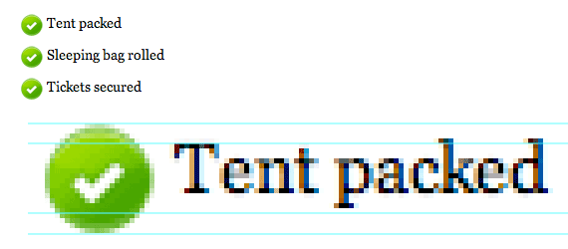
vertical-align：middle
img { vertical-align: middle; }
middle为vertical-align属性的最常见的用法。一般用于icon小图标与文字的对齐。
浏览器会负责将图标与文本进行垂直居中对齐。

Slide 53
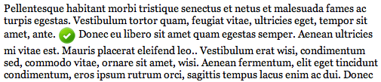
vertical-align：middle
img { vertical-align: middle; }
有时图片高度超过了line-height或字体高度，则会拉大行高。

Slide 54
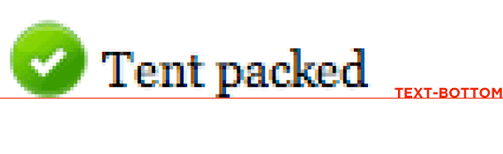
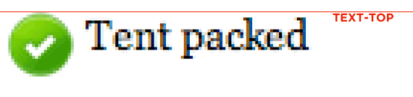
vertical-align：text-bottom vertical-align：text-top

Slide 55
结束了!

